Slide 1
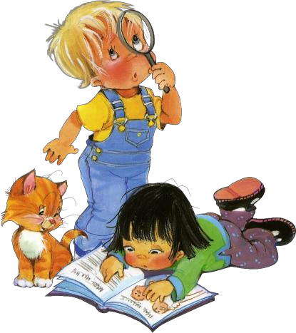
Обобщение опыта работы воспитателя МБДОУ «Детский сад комбинированного вида № 3» Барановой Светланы Ивановны

Slide 2
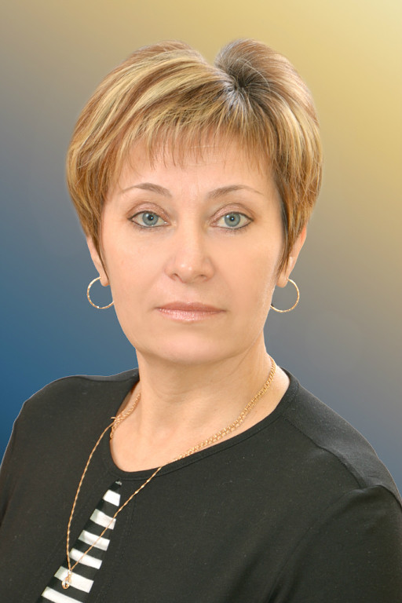

Баранова Светлана Ивановна
Воспитатель МБДОУ «Детский сад комбинированного вида № 3»,
воспитатель 1 квалификационной категории
На свете много разных профессий. Но знаю, моей не найти интересней. В руках педагога бесценный клад:
Тридцать упрямых горластых ребят,
Тридцать с глазами, как звѐзды лучистые, Которых ращу я добрыми, чистыми.
Мир открываю им светлый и чудесный. Нет работы моей интересней.
Педагогический стаж: 29 лет.
Образование: среднее специальное.
Педагогическое кредо: «Ребенок-это не сосуд, который нужно наполнить, а огонь, который нужно зажечь».

Slide 3

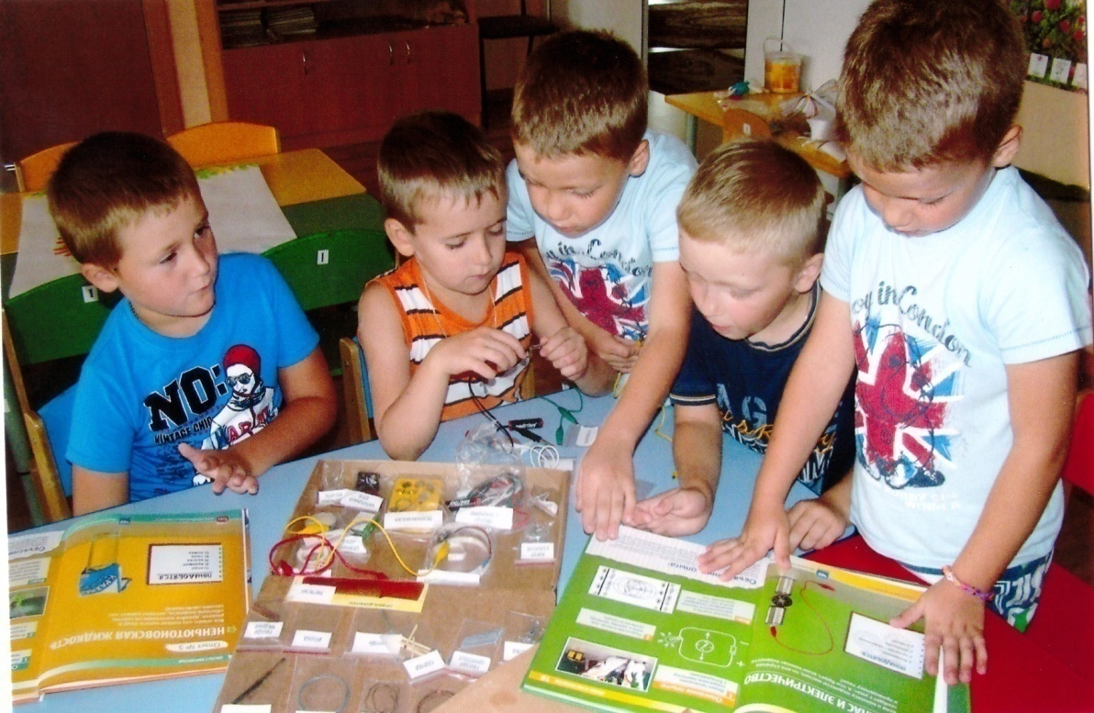
Приоритетное направление в работе:
экспериментальная деятельность детей дошкольного возраста.
«Расскажи – и я забуду, покажи – и я запомню, дай попробовать – и я пойму».
Китайская пословица.

Slide 4


Тема самообразования: «Экспериментальная деятельность детей дошкольного возраста».
Актуальность:
В дошкольном возрасте дети достигают больших успехов в освоении знаний о природе.
Они узнают не только факты, но и достаточно сложные закономерности, лежащие в основе природных явлений. Экспериментальная работа вызывает у ребенка интерес к исследованию, развивает мыслительные операции (анализ, синтез, классификацию, обобщение), стимулирует познавательную активность и любознательность,
активизирует восприятие учебного материала по ознакомлению с природными
явлениями, с основами математических знаний и с этическими правилами в жизни общества. Всем известно, что важным критерием в подготовке ребенка к школе является воспитание у него внутренней потребности в знаниях.

Slide 5
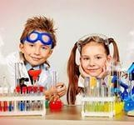

Экспериментирование как нельзя лучше формирует эту потребность через развитие познавательного интереса.
Это объясняется тем, что дошкольникам присуще наглядно-действенное и наглядно-образное мышление, и экспериментирование, как никакой другой
метод, соответствует этим возрастным особенностям.
Таким образом, в дошкольном возрасте он является ведущим, а в первые три
года – практически единственным способом познания мира.

Slide 6
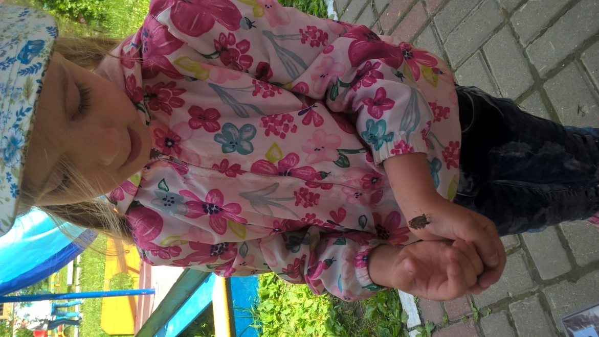
Цель: формировать познавательную активность, создавать условия для развития познавательных и психических процессов детей через экспериментальную деятельность

Slide 7








Учить определять материал из которого сделаны предметы
Развивать умственные операции, развивать мышление,
сообразительность, воспитывать самостоятельность
Формировать представления о воде, необходимости еѐ для жизни растений и животных
Задачи экспериментальной
деятельности младших
дошкольников
Способствовать развитию представлений об основных потребностях растений (свет, тепло, влага)
Развивать умение
самостоятельно выполнять действия в определѐнном порядке под руководством воспитателя
Учить детей ориентироваться в
разнообразии предметов и
явлений: свет, вода, воздух, цвет

Slide 8









Расширять
представления о том, как образуется ветер, свет, тень
Формировать у детей конкретные представления о объектах живой и неживой природы, о человеке, как живого существа
Дать знания об
особенностях и свойствах воздуха, воды, грунта
различать их состояния
Задачи экспериментальной
деятельности старших дошкольников
Активизировать умственные операции; развивать критичность мышления, инициативу,
сообразительность; воспитывать самостоятельность
Способствовать развитию представлений об основных потребностях растений (свет, тепло, влага)
Формировать представления о воде, как необходимости
для жизни растений,
животных, людей
Создавать условия для
овладения новой информации с
активизацией всех органов чувств

Slide 9

Дети по своей природе пытливые исследователи окружающего мира, поэтому организация детского экспериментирования направлена на создание таких условий, в которых предмет наиболее ярко обнаруживают свою сущность, скрытую в обычных ситуациях. Поисковая активность, выраженная в потребности исследовать окружающий мир, заложена генетически, является одним из главных и естественных проявлений детской психики.
Важнейшим условием формирования знаний о взаимосвязях в природе является наличие у детей определенного запаса фактических сведений, полученных в результате ощущений и восприятий предметов и явлений. Установление взаимосвязей существующих в природе, помогает ребенку объяснить наблюдаемое явление, а значит, понять его.

Slide 10

Для установления детьми причин тех или иных явлений, связей и отношений между
предметами или явлениями используют элементарные опыты. Удовлетворяя свою любознательность в процессе активной экспериментальной деятельности, ребенок расширяет представления о мире.
Экспериментирование является важным и эффективным средством в удовлетворении детской любознательности и рассматривается как элемент развивающего обучения. В процессе экспериментирования дети учатся рассуждать, делать умозаключения – это развивает их мыслительные операции.

Slide 11
Критерии необходимые в выборе темы экспериментирования:
Тема должна быть интересна ребенку и увлекать его
Задачи должны быть выполнимы, их решение должно принести реальную пользу участникам исследования
Тема должна быть оригинальной, в ней необходим элемент неожиданности, необычности

Slide 12
Экспериментальную деятельность я разделила на группы:
Живая природа
Неживая природа
Человек

Slide 13
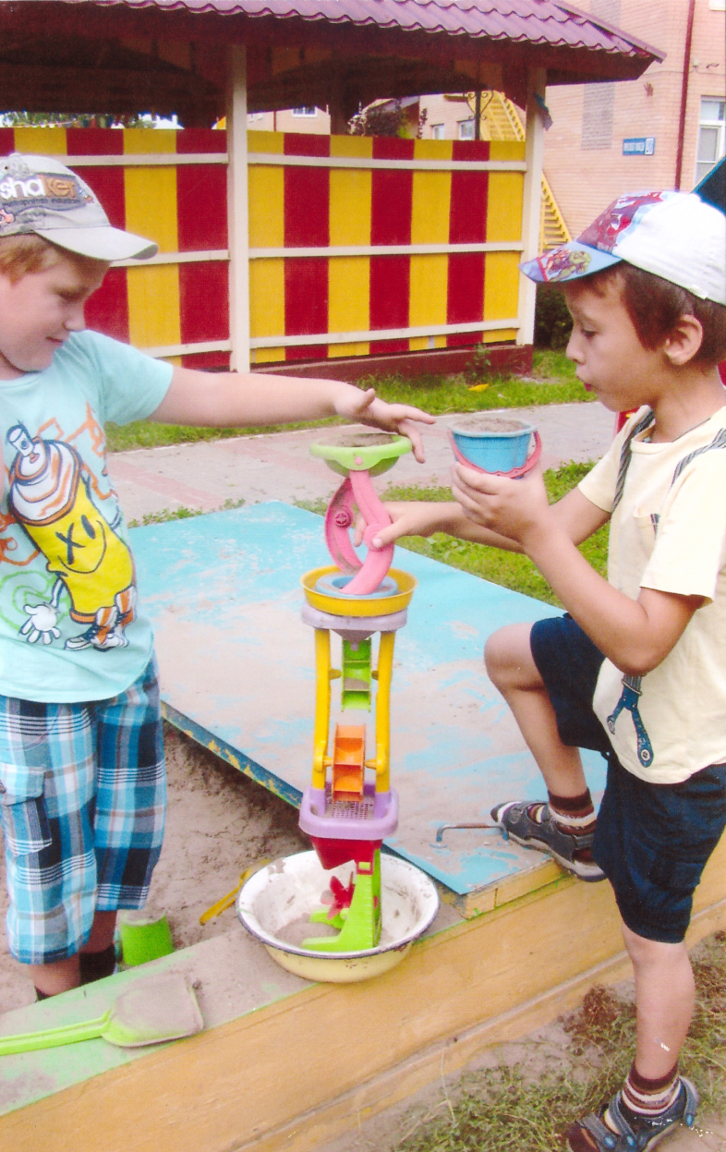
Уровни овладения детьми навыками экспериментирования
Низкий;
Средний;
Высокий.

Slide 14
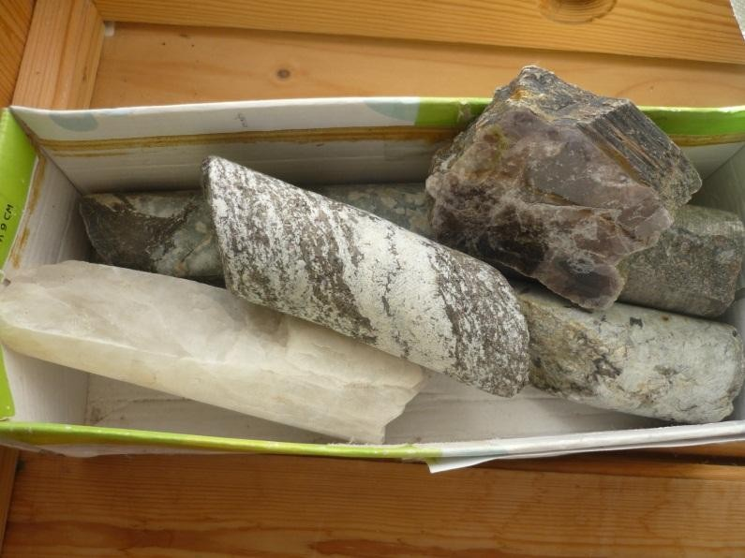
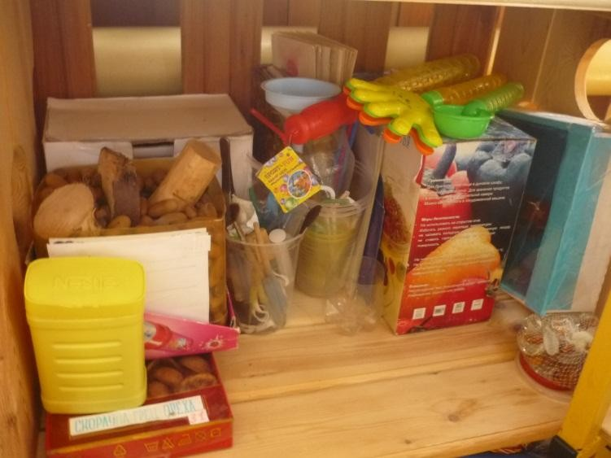
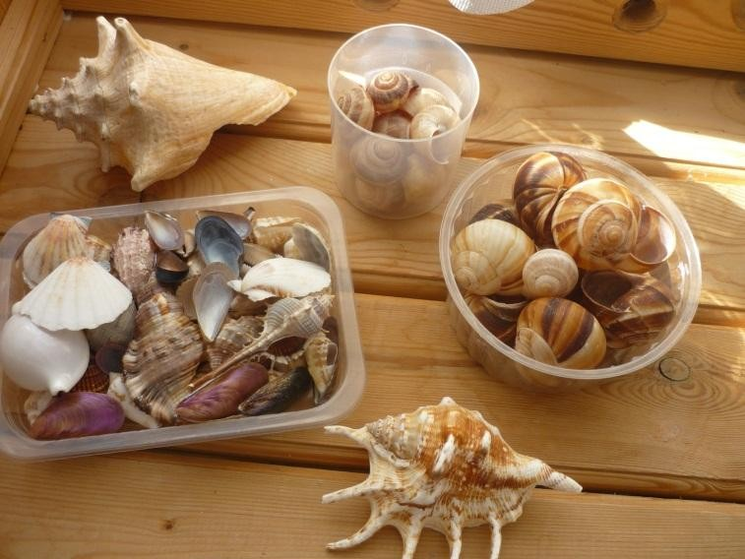
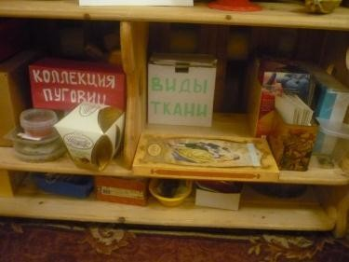
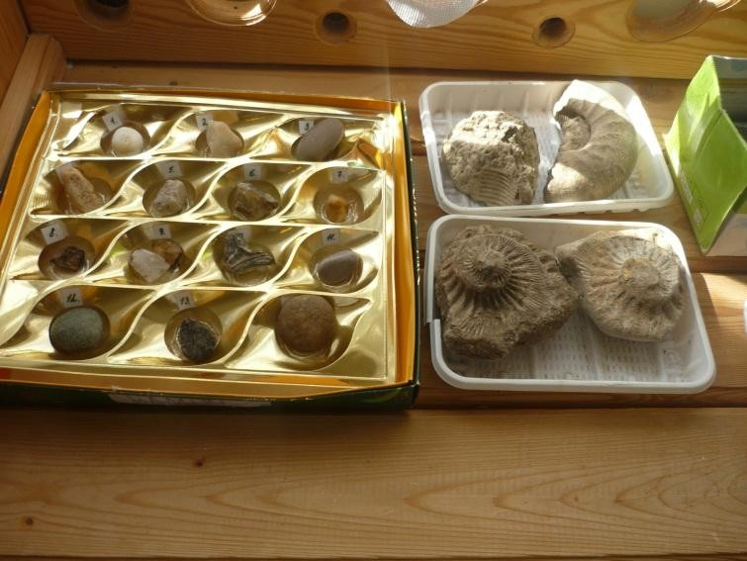
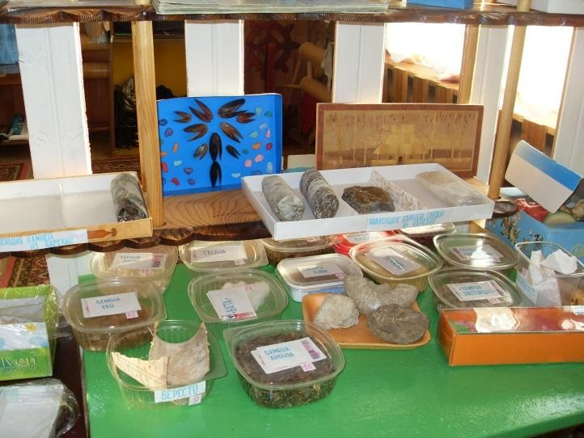
В моей группе создан уголок для экспериментирования. В этом уголке имеются различные коллекции, материалы необходимые для проведения элементарных опытов. Дети в свободной деятельности с удовольствием рассматривают экспонаты
находящиеся в уголке и экспериментируют с ними.

Slide 15
Основное оборудование уголка экспериментирования
Приборы – «помощники»: лабораторная посуда, весы, емкости для игр с водой разного объема и формы;
Природный материал: камешки, глина, песок, ракушки, птичьи перья, спил и листья деревьев, мох, семена и т.д.;
Бросовый материал: проволока, кусочки кожи, меха, ткани, пробки;
Разные виды бумаги;
Красители: гуашь, акварельные краски;
Медицинские материалы: пипетки, колбы, мерные ложки, резиновые груши, шприцы (без игл);
Прочие материалы: зеркала, воздушные шары, масло, мука, соль, сахар, цветные и прозрачные стекла, сита, свечи.

Slide 16
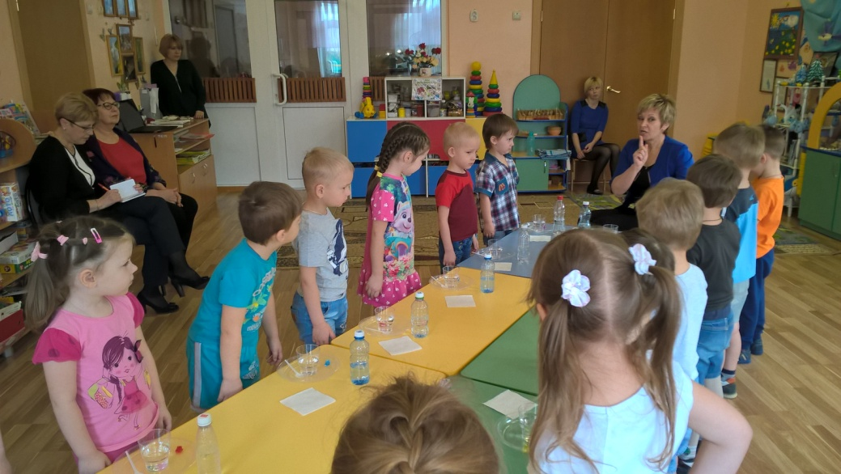
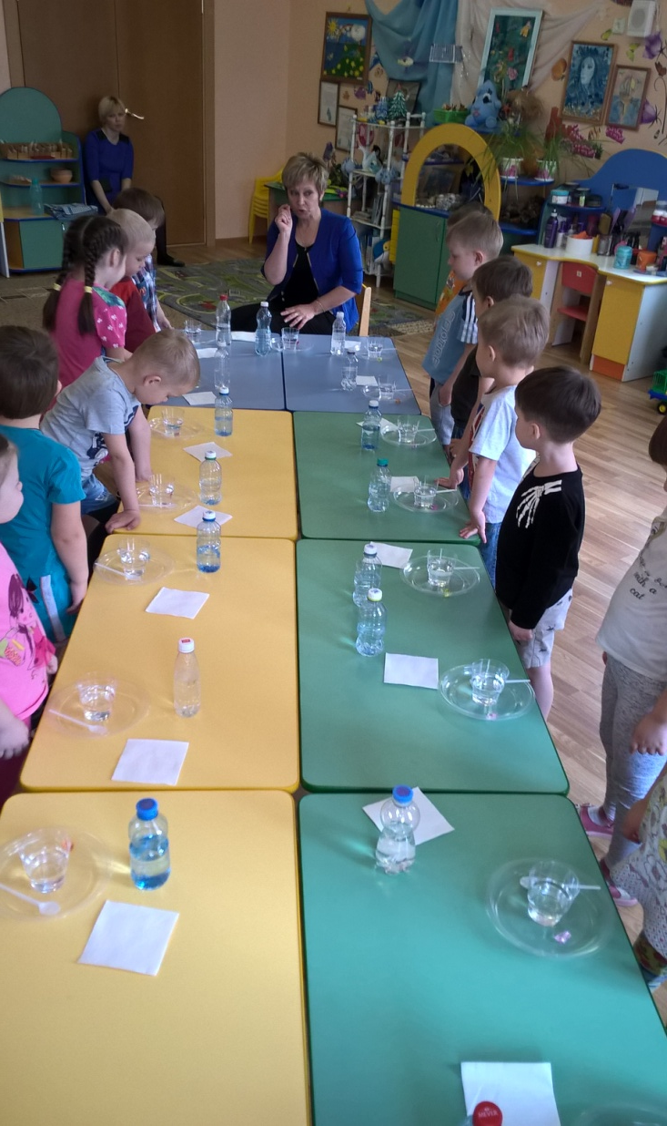
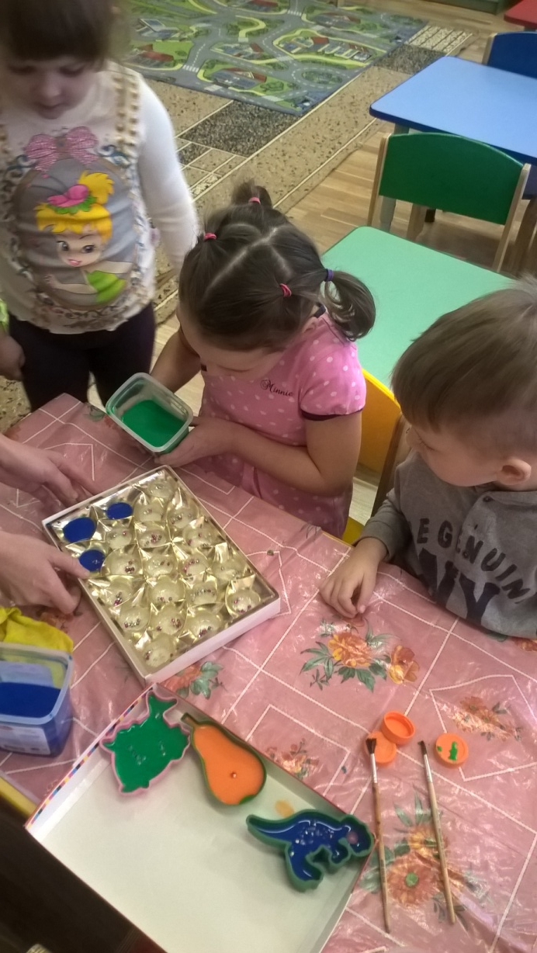
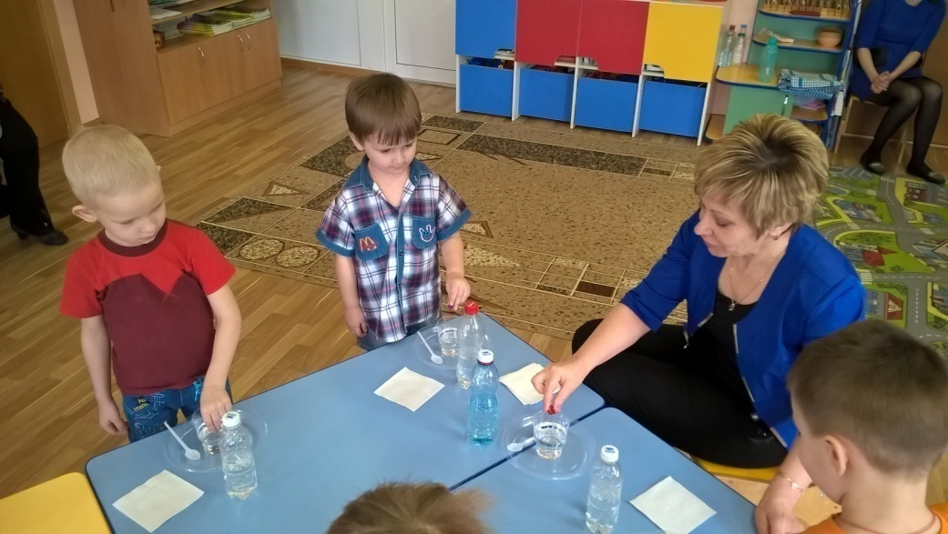
В своей работе стараюсь использовать разные форме экспериментальной
деятельности: наблюдения, эксперименты, проблемные ситуации, комплексные и интегрированные занятия, беседы.

Slide 17
Требования к объектам опытов и экспериментов
Часто встречающиеся представления о том, что объекты наблюдения должны соответствовать возрастным особенностям детей, в подавляющем большинстве случаев несостоятельны. Программа экологического (воспитания) образования дошкольников построена по концентрическому принципу. Это значит, что к одному и тому же объекту можно возвращаться много раз
Максимальное соответствие избранного объекта целям и задачам, решаемым в ходе эксперимента
Безопасность объекта для детей

Slide 18
Экспериментальная деятельность – это интегрирующийся вид деятельности
Игра
Математика
Труд
Наблюдение
Речевое развитие

Slide 19
Чем разнообразнее и интенсивнее экспериментальная деятельность тем больше новой информации получит ребѐнок, тем быстрее и полноценнее идѐт его развитие.
Известно, что ознакомление с каким – либо предметом или явлением дает наиболее оптимальный результат, если оно носит действенный характер. Нужно предоставить детям возможность «действовать» с изучаемыми объектами окружающего мира.
Принципы построения работы с детьми по экспериментированию:
Принцип научности
Принцип доступности
Принцип систематичности и последовательности
Принцип индивидуально-личностной ориентации воспитания
Принцип целостности
Принцип активного обучения
Принцип креативности
Принцип результативности

Slide 20
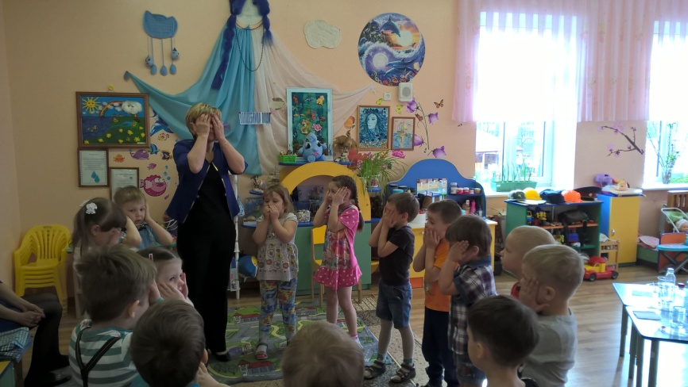
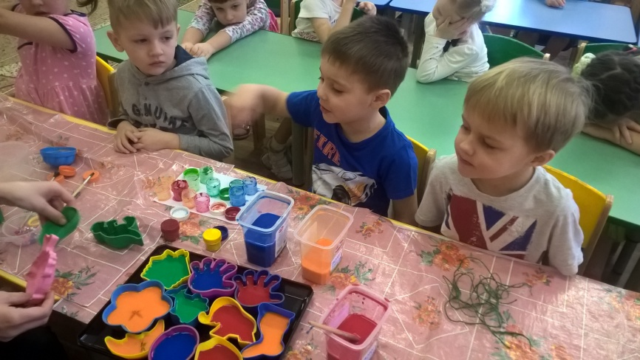
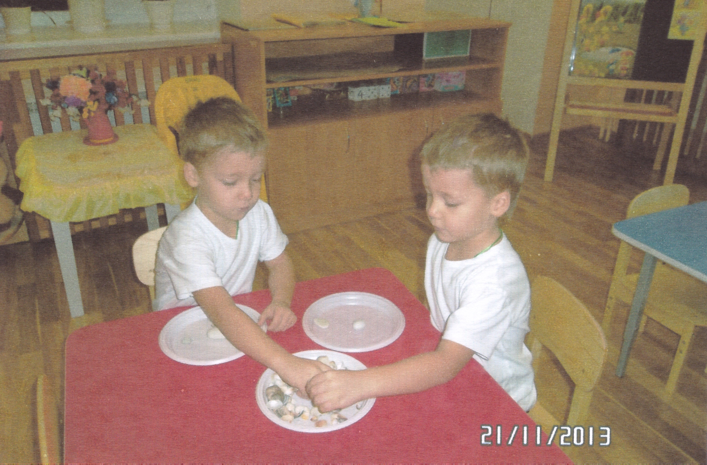
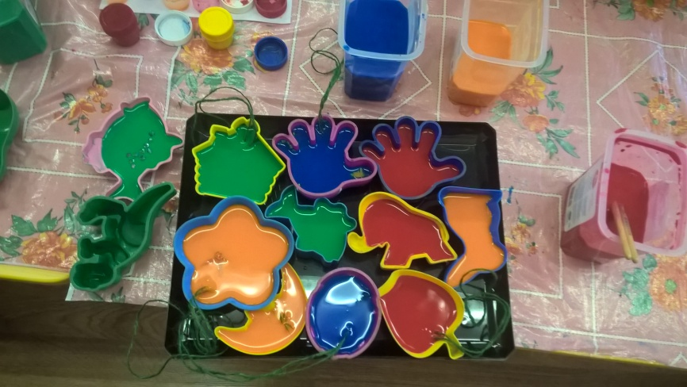
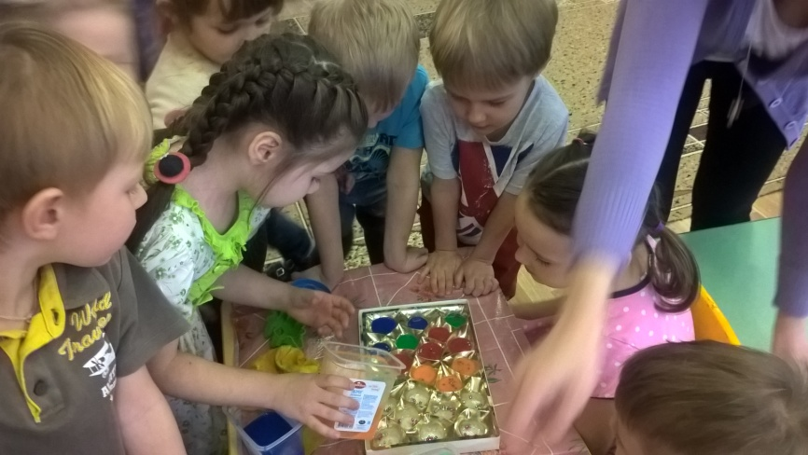

Slide 21
Методы и приемы работы
Традиционные
Инновационные

Slide 22
Профессиональная деятельность
Воспитателям детского сада представила перспективное планирование «Экспериментальная деятельность детей дошкольного возраста»,
НОД "Игровой час"на тему Волшебница вода » (для детей 4-5 лет).
Консультация для воспитателей «Учение с увлечением»,
Распространила материал из опыта работы на курсах повышения квалификации воспитателей ,
Участвовала во Всероссийском конкурсе "Призвание" в номинации "Методические разработки педагогов",
Участвовала во Всероссийском конкурсе "Призвание" в номинации "Педагогические проекты",
Родительское собрание "Растим любознательных»
Участвую в реализации проекта «Лонгитюдное исследование качества дошкольного образования».

Slide 23
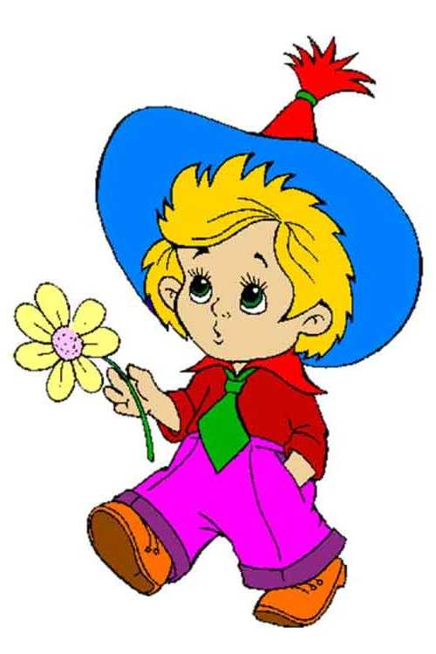
Выводы
Проанализировав результаты своей педагогической деятельности я пришла к выводу, что опыт работы в данном направлении очень эффективен. Такой инновационный метод обучения как экспериментальная деятельность, достаточно мощно направляет свою работу в строну усвоения детьми необходимых навыков. Убеждена, что в экспериментальной деятельности дошкольник получает возможность напрямую удовлетворить присущую ему любознательность, упорядочить свои представления о мире. Поэтому необходимо стараться учить не всему, а главному, не сумме фактов, а целостности их понимания, не столько предлагать максимум информации, сколько научить ориентироваться в ее потоке. Подводя итог, хочу сказать, что поощряя детскую любознательность, утоляя жажду познания и направляя их активную двигательную деятельность мы способствуем развитию детских способностей в процессе экспериментальной деятельности. Только через действие ребенок сможет познать многообразие окружающего мира и определить собственное место в нем.

Slide 24
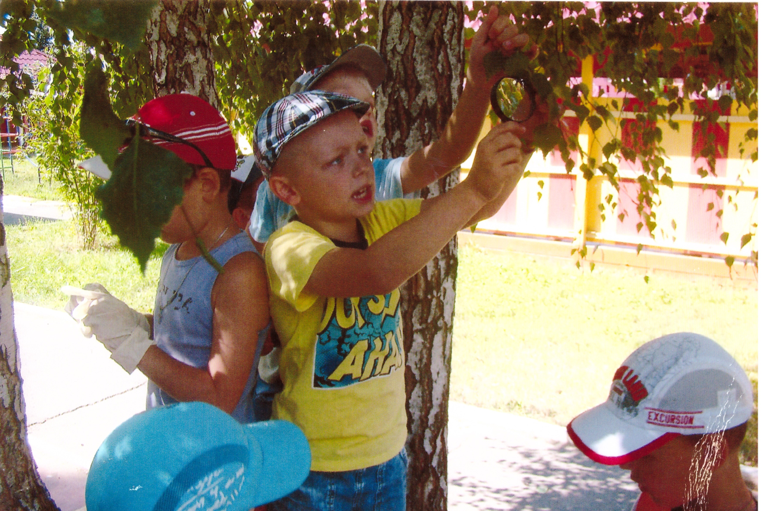
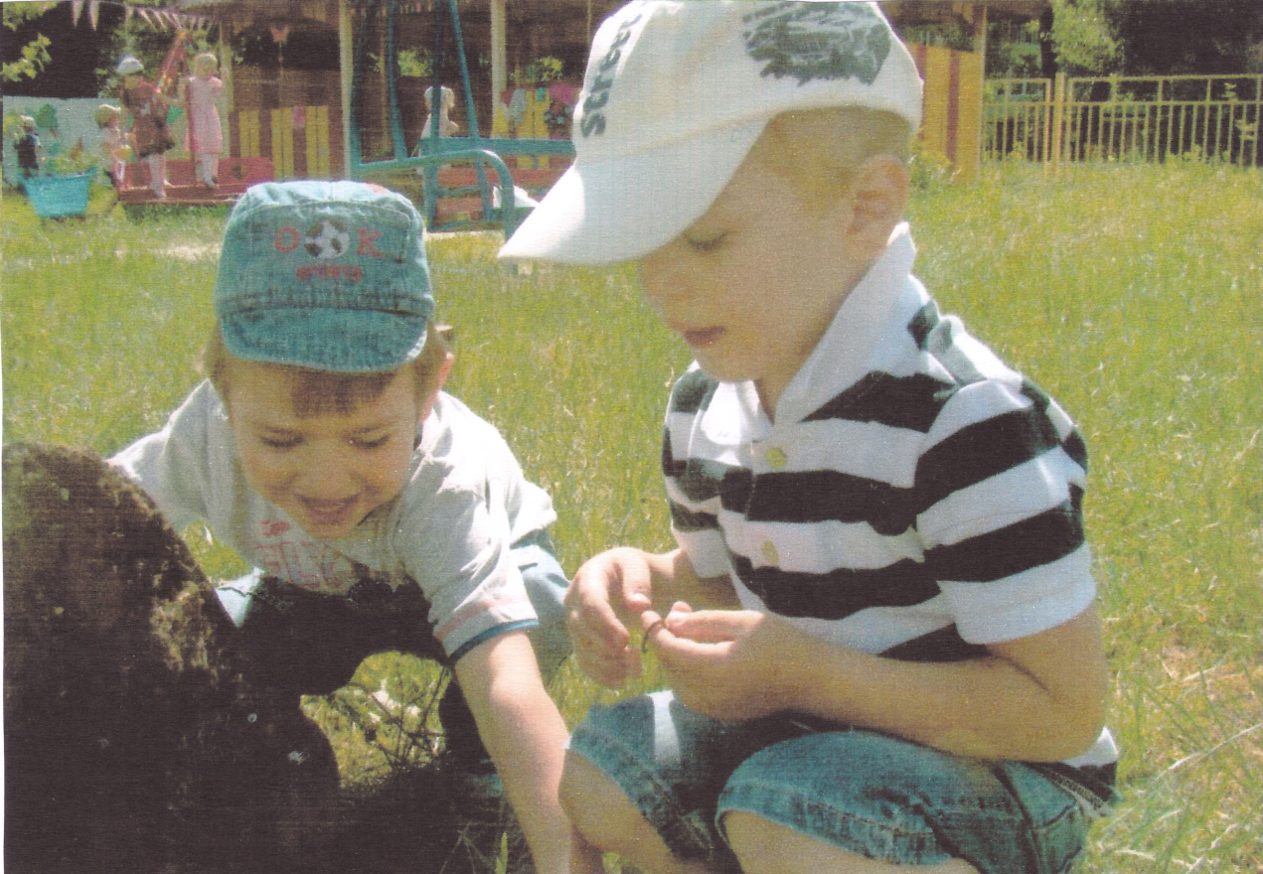
В заключение хотелось бы произнести слова В.А.Сухомлинского
«Умейте открыть перед ребенком в окружающем мире что-то одно, но открыть так, чтобы кусочек жизни заиграл перед детьми всеми красками радуги. Оставляйте всегда что-то недосказанное, чтобы ребенку захотелось еще и еще раз возвращаться к тому, что он узнал».

Slide 25




